Slide 1
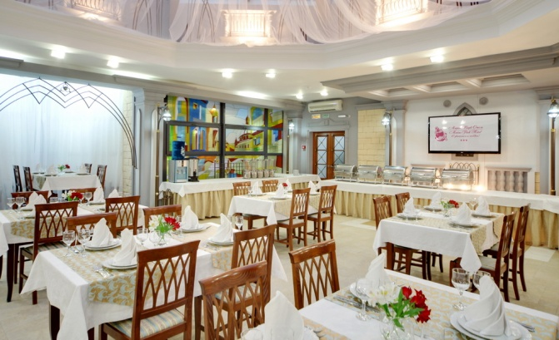
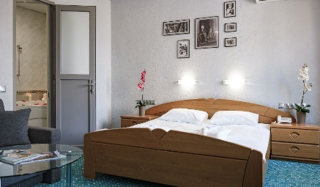
Специальное предложение
Официальный отель соревнований по Настольному Теннису
04-09 декабря 2018
Размещение | Цены на услуги проживания
 | Тариф без завтрака (стоимость указана за номер в сутки) | Тариф с завтраком (стоимость указана за номер в сутки)
Двухместное размещение (2-е место евро-раскладушка) | 1400 | 2200
Трехместное размещение (3-е место евро-раскладушки) | 2100 | 3300
Стандарт улучшенный с большой кроватью (при одноместном размещении) | - | 3510
Стандарт улучшенный с большой кроватью (при двухместном размещении) | - | 3600
Четырехместное размещение в двухкомнатном номере (3,4-е места евро-раскладушка) | 2800 | 4400
Для Гостей отеля БЕСПЛАТНО!
•Завтрак «Шведский стол» (при выборе тарифа проживания с завтраком)
•Wi-Fi–пуля! 300 Мбит/с
•42-дюймовые TV c кабельным телевидением –142 канала
•Хранение крупногабаритного багажа
•Охраняемая автостоянка
•Гладильная комната
Прачечная
*стоимость действительна при бронировании всех мест в номере
С уважением,
Ваш персональный менеджер
Данилова Наталья Николаевна
Конгресс-отель «Маринс Парк Отель Ростов»
адрес: г. Ростов-на-Дону, пр. Буденновский, 59 Тел.: 8(863) 290-76-66 доб.4825,
моб.:+7 (918) 536-76-20
e-mail: sales3@rostovhotel.ru

